Slide 1

第一讲
追求远大理想 坚定崇高信念
厦门大学马克思主义学院
曾炜琴

Slide 2
今天我们进入本门课程的第一讲“追求远大理想，坚定崇高信念”。“理想信念”既然是作为这门课的第一讲，就说明它在本门课程中的重要性。邓小平同志曾勉励青少年争做“四有新人”：有理想，有道德，有文化，有纪律，其中有理想就放在了第一位。
理想信念是人精神世界的核心，是人精神上的“钙”。习近平同志说：“理想信念是共产党人精神上的钙”，没有理想信念，理想信念不坚定，精神上就会“缺钙”，就会得“软骨病”。

Slide 3
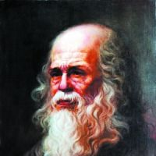
世界上最快乐的事，
莫过于为理想而奋斗。
——苏格拉底

Slide 4
纵观古今中外取得杰出成就的人，无一不是为实现理想而矢志不渝地奋斗着，并且他们把这种奋斗当作是一种幸福。
对于大学生来说，进入大学就是确立自己的理想并为之而奋斗的开始，因此在这一阶段，了解理想信念的科学涵义，确立科学的理想信念，对于今后我们大学生成长成才，意义重大。

Slide 5
目录
第一节 理想信念与大学生成长成才
第二节 树立科学的理想信念
第三节 在实践中化理想为现实

Slide 6
理想，是我们每个人心中最美好的部分。在中国的传统文化中，“理想”常常是以美好女子的形象出现的，自古以来，我国的文人墨客都善以“美人”、“香草”等等的诉说来表达自己的理想。

Slide 7
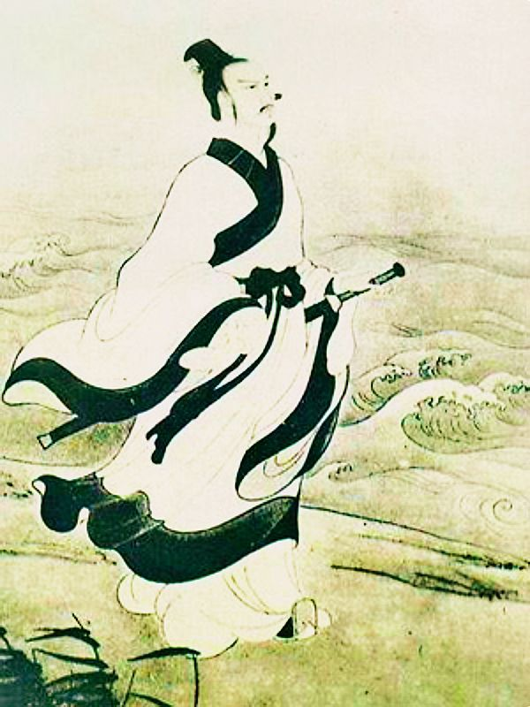
惟草木之零落兮
恐美人之迟暮
Notes:
7

Slide 8
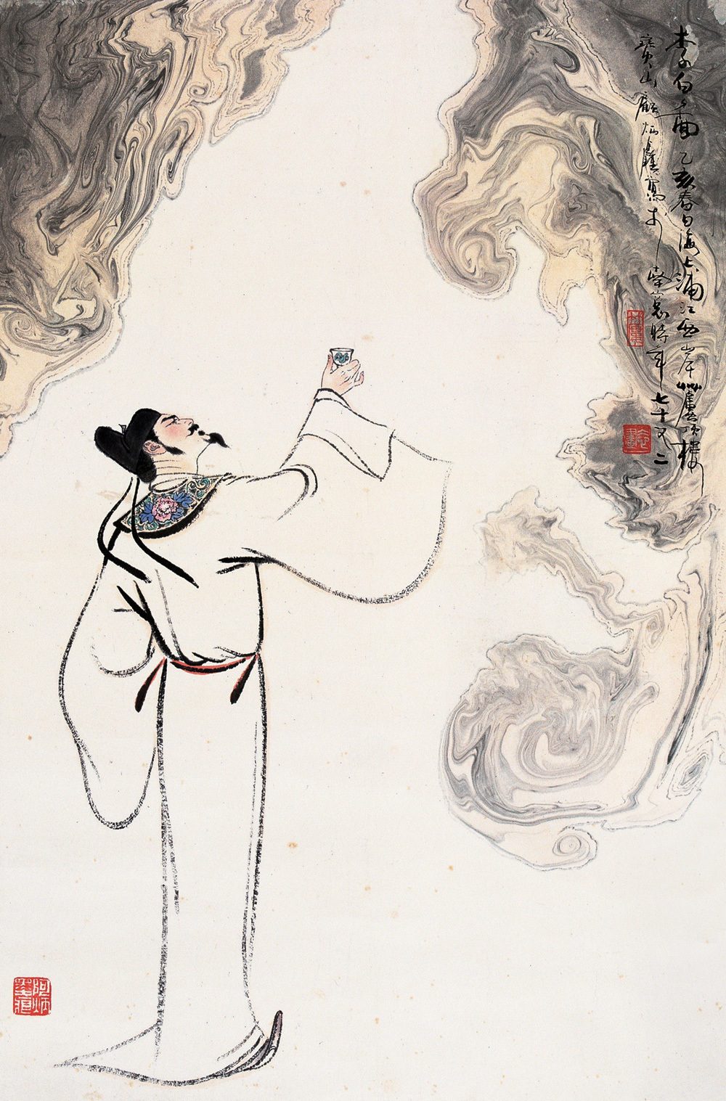
孤灯不明思欲绝，
卷帷望月空长叹。
美人如花隔云端。

Slide 9
第一节 理想信念与大学生成长成才
一、理想的含义与特征

Slide 10

1．理想的含义
理想作为一种精神现象，是人类社会实践的产物。
理想是人们在实践中形成的、有实现可能性的、对未来社会和自身发展的向往与追求,是人们世界观、人生观和价值观在奋斗目标上的集中体现。

Slide 11

2．理想的特征
（1）理想具有时代性
理想是一个社会历史范畴。
理想作为一种社会意识，既不是人们
头脑里固有的，也不是天上掉下来的，而
是社会存在在人们头脑中的反映。
《理 想》
饥饿的年代，理想是温饱；
温饱的年代，理想是文明；
离乱的年代，理想是安定；
安定的年代，理想是繁荣。
———流沙河

Slide 12
（2）理想具有阶级性。
在阶级社会里， 理想受到一定的阶级
地位和阶级利益的制约。
每一个人都是站在一定的阶级立场上，
用一定阶级的世界观和方法论来观察社会，
提出奋斗目标的。
不同的阶级有着不同的理想。

Slide 13
（3）理想具有实践性。
理想在人们的社会生活中产生，又在社
会生活中得到检验和发展。
一个人的理想总是随着他所参加的社会
实践的发展而逐步形成和巩固起来的。

Slide 14
（4）理想具有实现的可能性。
理想是对客观现实的自觉反映，因而
理想的内容是客观的而不是主观的。
理想也只有在现实中才有可能实现，
如果不具有转化为现实的可能性，就不是理
想，而是空想或幻想。

Slide 15

（5）理想具有超越性。
理想是人们对客观事物的超前反映。
理想反映的是科学和理性，代表的是
思考和追求。
理想来源于现实，又高于现实。
因而，理想成为人们追求美好未来的
动力。

Slide 16


3、理想的类型
从性质上分为：
科学理想、非科学理想
从时序上分为：
长远理想、近期理想
从主体上分为：
个人理想、社会理想
生活理想、职业理想、道德理想、政治理想
从内容上分为：

Slide 17
（2）生活理想
生活理想，即人的理想生活。
生活理想并不就是对生活条件的期盼，更重要的是人们期望具有怎样的生活方式、怎样生活得更充实、更有意义。
生活理想是指人们对物质生活和精神生活方式的向往追求。

Slide 18
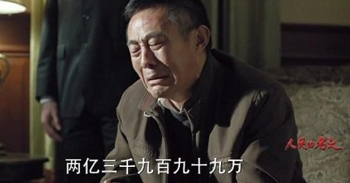

反腐电视剧《人民的名义》中的片段：

Slide 19
小官巨贪赵德汉的原型：国家能源局煤炭司原副司长魏鹏远，掌握着煤炭项目的审批，这也让他成了被“围猎”的对象。魏平时衣着简朴，经常骑一辆旧自行车上班，丝毫看不出家藏万贯。然而，这样的穷酸是装出来的。魏鹏远有一辆奥迪车，只是他从来都不停放在单位，而是把自行车折叠在奥迪车里，他还专门买了套房子放钱。被带走调查时其家中发现2亿多元现金，5台点钞机不间断清点，当场烧坏了1台。 他说：“我不断收钱是因为钱能给自己安全感，能让子孙不再过自己小时候的那种苦日子。但这些来路不正的钱根本无法带给我安全感，肠子都悔青了。”魏鹏远不敢把这些来路不明的钱存入银行，一怕暴露、二怕露馅、三怕被查，每天在焦躁和惶恐中度日，可在人前还得装出一幅俭朴、正气的模样。
“两面人”的桥段终究要露馅。2016年10月17日，法院以受贿罪、巨额财产来源不明罪判处魏鹏远死刑，缓期二年执行，剥夺政治权利终身，并处没收个人全部财产。

Slide 20

厦门远华案中赵克明的堕落
赵克明是清华大学建筑系毕业的高材生，犯罪前是原厦门市副市长，分管土地和城建，是握有土地批租权的“土地爷”，整天被房地产商们巴结奉迎，要风有风，要雨有雨，“牛”气得很。谁都想不到平素里道貌岸然的赵副市长，有个最大的爱好就是好色。赖昌星在费了一番功夫将他的底细摸清后，投其所好，找到了摆平这位“土地爷”的突破口。面对赖昌星糖衣炮弹的进攻，“土地爷”赵克明的“牛”气全没了踪影，并一步步走向了堕落，他利用手中的权力为赖昌星走私犯罪集团开发房地产大开绿灯，成为赖昌星庞大关系网中的重要一员。
Notes:
20
这几年查处的腐败官员很多，中央打击腐败的力度很大，体现了“四个全面”的全面从严治党要求，“老虎”苍蝇一起打，打的大老虎有刘志军、薄熙来、周永康、徐才厚等。在查抄徐才厚的一处2000多平方的豪宅时，地下堆放的现金太多一时点不过来，办案人员只好拿秤来称，足足有1吨多重，各种珠宝玉器、古玩字画不可胜数。被查抄的财物装了了十几辆军车才运完。

Slide 21
（2）职业理想
劳动的需要是人的本质的需要，是人满足一切需要的基础。
人的劳动需要表现为对职业的需要。
职业理想就是人们对未来自己所要从事职业的向往和追求。

Slide 22
大学生在树立正确的职业理想，或者说将来选择职业时，应贯彻以下原则：
1、个人条件和社会需要的有机结合。
2、能力、责任和利益的有机统一。

Slide 23
马克思17岁时在中学毕业论文《青年在选择职业时的考虑》中写道：
在选择职业时，我们应该遵循的主要指针是人类的幸福和我们自身的完美。不应认为，这两种利益是敌对的，互相冲突的，一种利益必须消灭另一种的；人类的天性本身就是这样的：人们只有为同时代人的完美、为他们的幸福而工作，才能使自己也过得完美。
如果我们选择了最能为人类福利而劳动的职业，那么重担就不能把我们压倒，因为这是为大家而献身；那时我们所感到的就不是可怜的、有限的、自私的乐趣，我们的幸福将属于千百万人，我们的事业将默默地但是永恒发挥作用地存在下去，而面对我们的骨灰，高尚的人们将洒下热泪。

Slide 24
（3）道德理想
道德理想，是指一定社会或阶级的理想人格和理想的社会道德风尚。

Slide 25
（ 4）政治理想
政治理想是指人们对未来社会制度的向往、追求和设想。
政治理想是时代的产物，它总是这样或那样地反映着一定时代的特征，随着社会关系的变革而发生变化，没有也不可能有一切时代都适用的永恒的政治理想。

Slide 26
《礼记·礼运》
大道之行也，天下为公，选贤与能，讲信修睦。故人不独亲其亲，不独子其子，使老有所终，壮有所用，幼有所长，鳏、寡、孤、独、废疾者皆有所养，男有分，女有归。货恶其弃于地也，不必藏于己；力恶其不出于身也，不必为己。是故谋闭而不兴，盗窃乱贼而不作，故外户而不闭，是谓大同。

Slide 27
政治理想、道德理想、职业理想和生活理想 之间的关系
政治理想、道德理想、职业理想和生活理想之间是相互制约、相互联系的。其中，政治理想是最根本的，它决定和制约着道德理想、职业理想和生活理想，起着主导和支配的作用，调节和控制着人们的思想和行为，一个人有了崇高的政治理想，就会产生高尚的道德境界和强烈的责任感、事业心。
政治理想也不能脱离道德理想、职业理想、生活理想而孤立存在。一个道德上人格低下、投机钻营，工作上挑肥拣瘦、拈轻怕重、一事无成，生活上追求腐朽的物质生活和精神生活的人，很难说他能具有崇高的政治理想。

Slide 28
总而言之，它们是有机统一的，它们相互联系、相互影响、相互制约，共同指导着人们的实践活动，其中政治理想是第一位的、最重要的、最根本的，它决定和制约着其余三类理想，其余三类理想是政治理想的具体表现。

Slide 29
问题：
1、理想的含义是什么？
2、理想有什么特征？
3、理想的类型有哪些？

Slide 30

挖井人的故事
缺乏信念，浅尝则止，功亏一篑
因此，尽管理想很重要，但成功者也不可或缺信念。

Slide 31
二、信念的含义与特征
1、信念的含义
是认知、情感和意志的有机统一体，是人们在一定的认识基础上确立的对某种思想或事物坚信不疑并身体力行的心理态度和精神状态。

Slide 32
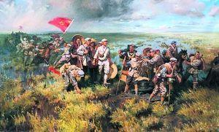

Slide 33
这幅图描绘的是红军长征过草地的情形。红军在前有堵截、后有追兵的重重险境面前，冒着枪林弹雨，付出了巨大的牺牲，据统计在红一方面军二万五千里的征途上，平均每300米就有一名红军牺牲。长征最终取得了胜利，红军战士们坚定的信念，对共产主义的信仰、对革命必胜的信心是其中重要的法宝。

Slide 34
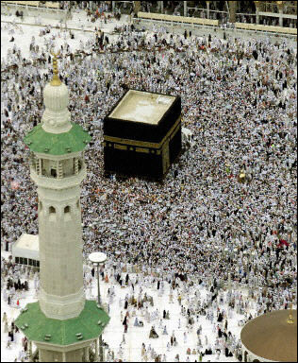
Notes:
掷石驱魔仪式是朝圣中的最后一个环节，也是历来最危险的时候。现场人山人海，挤得水泄不通。根据传统，投石活动必须是在正午时分开始，日落之前结束，因此时间显得格外紧迫。 1990年踩踏死亡1000多人，1994，2004,2006分别死亡2、300人，2015年9月700多人。

Slide 35
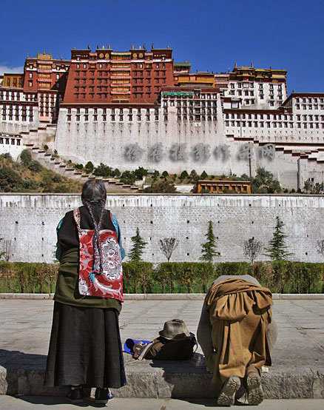

Slide 36
以上三幅图都让我们感受到了信念的力量。当然，这种信念已经上升到了信仰的程度。信仰，是信念最集中、最高层次的表现形式。

Slide 37
2、信念的特征
（1）稳定性
对对象的一般认识由于认同而内化为信念，经历了情感的深入，不仅具有了理智上的坚信不移，而且得到了情感上的强烈支持，人的某种信念一旦形成，哪怕条件再艰难，环境再恶劣，也是难以改变的，它具有高于一般认识的稳定性，对人的思想和行为影响是巨大的。

Slide 38
（2）执著性
信念的稳定往往带来情感上的执著。人们的认识可能是正确的，也可能是错误的，但从个人来说，谁都认为自己的信念是正确的，都持坚决相信的态度，这使信念带有极大的执著性。因此，对于信念的形成，我们必须持十分严肃和慎重的态度。
我们一旦发现自己的信念与客观情况相矛盾，需自觉用正反两方面的实践去校正自己的信念，不可死抱着不放。

Slide 40
（3）多样性
不同的社会环境、思想观念、利益需求都会形成不同、乃至截然相反的信念，不同的人，由于众多的原因，会形成各不相同的信念。同一个人的信念也会具有不同层次。
信仰是信念最集中、最高的表现形式，有盲目的信仰和科学的信仰之分。

Slide 41
理想与信念的关系
这两个概念既有联系又有区别:
首先，理想和信念的内涵有相互交叉之处。
其次，理想和信念的关系极为密切。理想是信念的根据和前提，信念是实现理想的重要保障。
理想和信念毕竟是不可以相互代替的两个概念。这是因为，它们各自的侧重点和作用是不同的。
理想重在标志人与奋斗目标之间的关系，主要是指向未来的，为人们的行动指明方向。
信念的侧重点在于标志人对事物、观念的看法和
态度，主要是面对现实，为人们的行动提供精神支持。

Slide 42
二、理想信念的重要意义
(一)理想信念的作用
理想指引人生方向，信念决定事业成败。

Slide 43
1、理想信念指引奋斗目标
理想信念对青年大学生的成长和人生实践具有导向的作用。
“志不立，如无舵之舟，无衔之马，飘荡奔逸，终亦何所底乎？”
——（明）王守仁

Slide 44

2、理想信念提供前进动力
人生理想形成以后，就会变成人们自觉行为的动机，使人们在行动中产生一种强烈的意志和情感，这种意志和情感来自对人生理想的信念，是人们进行有目的的实践活动的一种强大的力量源泉。

Slide 45
3、理想信念提高精神境界
人有了物质才能生存，有了理想才谈得上生活。你要了解生存与生活的不同吗？动物生存，而人则生活。
——雨果
我从来不把安逸和享乐看作生活的本身——这种伦理基础，我把它叫做猪的理想。
——爱因斯坦

Slide 46
哈佛大学一项关于目标对人生影响的调查
对象：一群智力、学历、环境等都差不多的年轻人
时间：25年的跟踪调查
调查结果：
27% 60% 10% 3%
没有目标 目标模糊 有比较清晰 有十分清晰
的短期目标 的长期目标
常常失业， 安稳工作 各行业专业 创业者、领袖
社会救济， 和生活， 人士 精英
抱怨社会 没什么特
别成绩

Slide 47
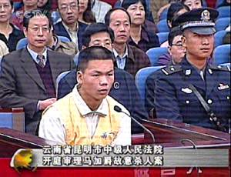
2004年马加爵案件
马加爵在行刑前接受记者采访时说：“我觉得没有理想是我人生最大的失败。。。”那是他回首二十多年生命历程所做的最后感悟，每一字都显得格外的沉重。

Slide 48

马加爵案的启示：
一个没有理想而胸无大志的人，会很容易陷入琐碎小事之中，斤斤计较。
一种真正的教育，是在于让受教育的人看见善的理念，就是可以辨是非、识善恶、鉴美丑。
在人生可塑性最强的大学时期，要注重自身价值理念的培育，注重“灵商”的培育。

Slide 49
李开复在他的著作《与未来同行》中谈到“三商（IQ+EQ+SQ）兼高者才能满足现代企业对人才的需求”。所谓“三商”，就是：
1.高智商：高智商不但代表着聪明才智，也代表着有创意，善于独立思考和解决问题。 2.高情商：情商是认识自我、控制情绪、激励自己以及处理人际关系、参与团队合作等相关的个人能力的总称。在高级管理者中，情商的重要性是智商重要性的9倍。 3.高灵商：高灵商代表着有正确的价值观，能分辨是非，甄别真伪。那些没有正确价值观指引，无法分辨是非黑白的人，其他方面的能力越强，对他人的危害性也就越大。

Slide 50

第二节 树立科学的理想信念
一、认识大学生的历史使命

Slide 51
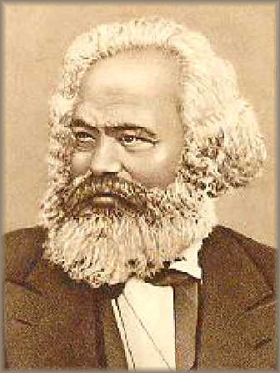
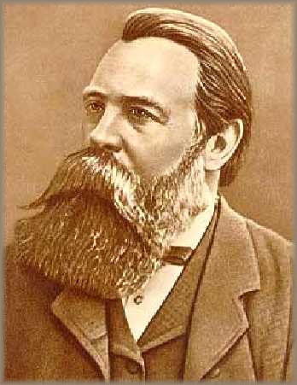
“作为确定的人，现实的人，你就有规定，就有使命，就有任务。至于你是否意识到这一点，那都是无所谓的。这个任务是由你的需要及其与现存世界的联系而产生的。”
——（马克思恩格斯《德意志意识形态》）

Slide 52
如何看待个人发展与社会责任，是大学生思想中的一个深层次的问题。
当代大学生所承担的是：
坚持和发展中国特色社会主义，实现中华民族伟大复兴的中国梦的历史使命。
党的十八大提出“两个一百年”奋斗目标:
1、在中国共产党成立100年时全面建成小康社会
2、在新中国成立100年时建成富强民主文明和谐的社会主义现代化国家

Slide 53
“十三五”规划时期（2016-2020） 国际发展环境的基本特征
和平与发展的时代主题没有变，世界多极化、经济全球化、文化多样化、社会信息化深入发展，综合国力竞争和各种力量较量更趋激烈。世界经济在深度调整中曲折复苏，新一轮科技革命和产业变革蓄势待发，全球治理体系深刻变革，发展中国家群体力量继续增强，国际力量对比逐步趋向平衡。
同时，国际金融危机深层次影响在相当长时期依然存在，全球经济贸易增长乏力，保护主义抬头，地缘政治关系复杂变化，传统安全威胁和非传统安全威胁交织，外部环境不稳定不确定因素增多。
——中国《十三五规划纲要》

Slide 54
迎接我国改革发展新任务的挑战
新中国成立60多年来，我国取得了举世瞩目的发展成就：经济发展不断迈上新台阶，经济总量已跃居世界第二，综合国力显著增强；现代产业体系逐步完善，国际竞争力明显提升；人民生活水平显著提高，实现了从温饱不足到总体小康的历史性跨越；科技教育快速发展，各项社会事业全面进步；我国国际地位和国际影响显著上升，成为在世界上举足轻重的大国。

Slide 55
十三五时期，从国内看，经济长期向好的基本面没有改变，发展前景依然广阔，但提质增效、转型升级的要求更加紧迫。经济发展进入新常态，向形态更高级、分工更优化、结构更合理阶段演化的趋势更加明显。
同时，必须认识到，发展方式粗放，不平衡、不协调、不可持续问题仍然突出，经济增速换挡、结构调整阵痛、动能转换困难相互交织，面临稳增长、调结构、防风险、惠民生等多重挑战。
总而言之，我国发展仍处于可以大有作为的重要战略机遇期，也面临诸多矛盾叠加、风险隐患增多的严峻挑战。

Slide 56
二、确立马克思主义的科学信仰
马克思主义作为我们立党立国的根本指导思想，是由马克思主义严密的科学体系、鲜明的阶级立场和巨大的实践指导作用决定的，是近代以来中国历史发展的必然结果，是中国人民长期探索的历史选择。

Slide 57
（一）为什么要确立马克思主义信仰？
1、马克思主义是科学真理。
2、马克思主义具有持久的生命力。
3、马克思主义以改造世界为己任。
4、马克思主义科学预见人类社会最终必然实现共产主义。

Slide 58
1．马克思主义是科学真理
（1）马克思主义汲取了前人创造的一切文明成果，特别是18世纪末到19世纪中叶的自然科学和社会科学成果。马克思主义以经济学为实证支撑，以唯物辩证法和科学历史观为理论基础，科学地证明了共产主义信念的科学合理性。
（2）马克思主义深刻揭示了人类社会发展规律，揭示了工人阶级只有解放全人类才能最终解放自己的崇高 历史使命和现实道路。
（3）马克思主义真正代表并坚定维护人民群众的 根本利益和要求。

Slide 59
2、马克思主义具有持久的生命力
马克思主义具有与时俱进的理论品格和持久的生命力。马克思主义诞生于19世纪40年代，但并没有停留在19世纪。马克思主义吸收、提炼人类创造的一切科学知识、文明成果，并将其运用于推动社会历史的进步。它不断总结社会主义革命、建设和改革的经验教训，吸收、借鉴和融合各种优秀的思想文化成果，在继承中发展，在创新中前进，始终与时代同行、与实践共进。

Slide 60
3、马克思主义以改造世界为己任
马克思主义是认识世界和改造世界的科学理论。
“哲学家们只是用不同的方式解释世界，而问题在于改变世界。” ——马克思
160多年来，正是在马克思主义的指导下，社会主义由空想变成科学，由科学理论转变成社会实践，社会主义国家的出现和社会主义制度的建立，深刻改变着人类历史的走向。特别是中国特色社会主义的成功实践，无可辩驳地证明了马克思主义是认识世界、改造世界的强大思想武器。

Slide 61
4、马克思主义科学预见人类社会最终必然实现共产主义
共产主义社会，将是物质财富极大丰富、实现按需分配、人民精神境界极大提高、每个人自由而全面发展的 社会。共产主义社会只有在社会主义社会充分发展和高度发达的基础上才能实现。
共产主义是一种理想、一种学说、一种制度，更是一种实践，需要千百万人一代又一代不懈的努力。
实现共产主义是一个非常漫长的历史过程，我国现在仍处于并将长期处于社会主义初级阶段。我们必须从这个实际出发确定现阶段的奋斗目标，脚踏实地地推进我们的事业。

Slide 62
（二）马克思主义信仰和 宗教信仰有什么区别？

Slide 63
信仰是信念最高最集中的一种表现形式，能产生巨大的社会力量。千万人同一信仰，就会形成统一行动的巨大力量。
但是，信与不信是一回事，所信是否为真又是另一回事。“所信属真”，就可以形成惊人的社会建设力量。“所信若谬”，则可以变为可怕的社会破坏力量。马克思主义是科学信仰，是致力于人民解放、人的全面发展的信仰，促进人类社会文明进步，是建设性的正义力量。

Slide 64
科学信仰和宗教信仰的区别：——陈先达《做坚定的马克思主义理论工作者》，光明日报2016年3月2日）
宗教信仰是个人的私事，我们党保护宗教信仰自由。马克思主义作为信仰和宗教信仰有本质区别。马克思主义的信仰，是以事实为依据的信仰，是建立在规律基础上的信仰；宗教信仰是建立在“信”的基础上的信仰，我“信”因而我信仰。
宗教信仰不追问“为什么可信”，而是“信”；科学学说不是问“信什么”，而是要问“为什么可信”。不能回答“为什么信”，“可信”的科学根据和事实根据是什么，就没有科学；而穷根究底地追问为什么信，为什么可信，信仰的科学根据和事实根据是什么，就没有宗教信仰。

Slide 65
马克思主义是救世的，是改造社会的，是认识世界和改造世界的学说；而宗教是救心的，宗教信仰是自救自赎的。宗教不企图改变世界，改变社会，而是各人回归自己的内心世界，改变自我。
马克思主义解决的是社会不公问题，而宗教解决的是个人灵魂失衡问题。宗教抚慰对宗教信仰者有效，而对非信仰者无效。马克思主义以解放人类为目标，解决社会向何处去的问题。不管你对马克思主义信与不信，消灭剥削，消除两极分化，消灭阶级，获得解放的不是某个人，而是整个社会。

Slide 66
马克思主义是治河换水，治水救鱼，只有水好，鱼才能成活；宗教是救鱼的，水有没有污染是否适合养鱼，这不是宗教的任务。
宗教劝导各归本心，培养自己的慈悲心、善心、爱心。宗教有各种清规戒律，规范信徒的行为。从这角度，宗教具有伦理性质，修心养性，行善积德，劝人为善。宗教有它特有的社会功能，我们重视宗教对人心教化的良性作用。但社会不可能通过逐个改造人心而得到根本改造。只有变革社会，建立一个共同富裕的公平正义的社会，人才真正有安身立命之处。

Slide 67

三、树立中国特色社会主义共同理想
社会理想是指社会集体以及全体社会成员的共同理想,它在社会中居主导地位,是一个阶级、政党的行动纲领和旗帜，是一个国家、民族对未来美好前景的追求和向往。
理想的核心内容是社会理想。
我国的社会理想从总体上可分为两个层次：
一是现阶段我国各族人民的共同理想；
二是树立共产主义社会的最高理想。

Slide 68
中国特色社会主义共同理想
在中国共产党领导下，
坚持和发展中国特色社会主义，
实现中华民族伟大复兴。

Slide 69
1、坚定对中国共产党的信任
2、坚定中国特色社会主义信念
3、坚定实现中华民族伟大复兴的信心

Slide 70
第三节 在实践中化理想为现实
一、正确认识理想与现实的关系

Slide 71
（一）辩证看待理想和现实的矛盾
对立统一关系
理想受现实的规定和制约，不能脱离现实
而幻想未来。
现实是理想的基础，理想是未来的现实。

Slide 72
（二）实现理想的长期性、艰巨性和曲折性
理想的实现是一个过程
正确对待其间的顺境与逆境

Slide 73
长征是一次理想信念的伟大远征。党和红军几经挫折而不断奋起，历尽苦难而淬火成钢，归根到底在于心中的远大理想和革命信念始终坚定执着，始终闪耀着火热的光芒。在漫漫征途中，红军将士同敌人进行了600余次战役战斗，跨越近百条江河，攀越40余座高山险峰，其中海拔4000米以上的雪山就有20余座，穿越了被称为“死亡陷阱”的茫茫草地，用顽强意志征服了人类生存极限。——习近平“红军长征胜利80周年纪念大会”讲话

Slide 74
（三）艰苦奋斗是实现理想的重要条件
理想必须通过实践才能转变为现实。艰苦奋斗是成就伟业不可或缺的条件。
艰苦奋斗，其主旨在于奋斗，其价值在于为事业而奉献。
物质生活条件的改善，社会观念的变化，只是赋予艰苦奋斗以新的时代内涵和实践要求，但艰苦奋斗的精神是永远不会过时的。

Slide 75
二、坚持个人理想与社会理想的统一
个人理想与社会理想的关系实质上是个人与社会关系在理想层面上的反映
1、社会理想规定、指引着个人理想。
2、社会理想是对社会成员个人理想的凝练和升华。

Slide 76
三、在实现中国梦的实践中放飞青春梦想 1、立志当高远 2、立志做大事 3、立志须躬行

Slide 77
立志当高远：
墨子说：“志不强者智不达”。
诸葛亮：“志当存高远”。
孔子：“取乎其上，得乎其中；取乎其中，得乎其下；取乎其下，则无所得矣。”

Slide 78
立志做大事：
孙中山曾激励广大青年：要立志做大事，不要立志做大官。就是希望青年以国家民族的命运为己任，而不要以个人的荣华富贵为人生的理想。
“得其大者可以兼其小”。只有把人生理想融入国家和民族的事业中，才能最终成就一番事业。

Slide 79
立志须躬行
漫长的征途需要一步一步地走，崇高理想的实现需要一点一滴地奋斗。
老子说：合抱之木，生于毫末；九层之台，起于累土；千里之行，始于足下。
要实现理想，就要坚定信念，化为实践。

